Slide 1
04 | 联合和交叉
周爱民（Aimingoo）

Slide 2
目录
1
联合类型与交叉类型
2
联合与交叉类型在基础类型中的表现
3
某些特殊类型：never、any、void和undefined
4
总结 / 课后作业

Slide 3
子类型兼容
类型的演化，以及最基础的类型兼容性处理
更具体
更抽象
更具体
子类型/子级类型
子类类型
null
undefined
unique symbol
symbol
Symbol
1n
bigint
BigInt
true/false
boolean
Boolean
0
number
Number
s
'abc'
string
String
StringEx
str
Object
（祖先类）
MyClass
MyClassEx

Slide 4
联合与交叉
更具体
更抽象
子类型/子级类型
string
any
合并
|
|
|
...
...
'abc'
'abcd'
'abcde'
...
收敛
never
...
&
'abc'
string

Slide 5
赋值兼容
子类型兼容
结构类型兼容
Notes:
注意：结构类型和子类型中，都不包括交叉与联合。这是因为这两种分类本质上都是从“数据的定义”来区分的，无法概括交叉与联合这样的“运算过程”。又或者说，它们的复合规则是基于“集合关系”，而不是“结构关系”。

Slide 6
赋值兼容

Slide 7
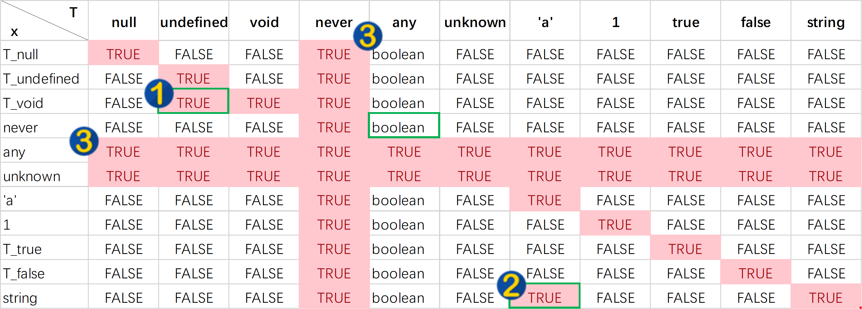
简单类型间的赋值兼容性
* never 可以赋给任何类型，但只能被 any 和 never 赋值
* unknown 只能赋给 any 和 unknown，但可以被任何类型赋值
Notes:
存在如下例外规则
1、 undefined可以赋给void；反之不成立。
2、 字面量值（作为子类型）可以赋给对应的类型，例如'a'赋给string；反之不成立。（该规则对string/boolean/number/bigint适用）
3、 any和unknown在类型兼容性上类似：1）总是可以接受任何类型；2）any能赋给任何类型，而unknown只能赋给unknown和any。

Slide 8
赋值兼容
type T1 = number | string; // both
type T2 = number & string; // never
type T3 = 'abc' | string; // string
2
type T4 = 'abc' & string; // 'abc'
type T5 = ... | any; // any
3
type T6 = ... & never; // never
type T7 = void | undefined; // both
1
type T8 = void & undefined; // undefined

Slide 9
总结
联合与交叉的用法和类型规则
联合会合并子类型，交叉会向子类型收敛
any、unknown、never 和 void 的特殊性
void & undefined 是特殊处理的
子类型兼容和结构类型兼容，最终在概念上都统一为赋值兼容性
特殊类型
基础类型（或简单类型）
复合类型、组合类型（或复杂类型）

Slide 10
名词/概念
名词、术语
联合类型：
交叉类型：
顶类型、底类型、单元类型：
Union types
Intersection types
Top type, Bottom type, Unit type
概念
联合类型（Union type）是由两个或多个其他类型形成的类型，表示可以是这些类型中的任何一种类型的值（representing values that may be any one of those types）。
https://www.typescriptlang.org/docs/handbook/2/everyday-types.html#union-types
交叉类型（Intersection type）是由两个或多个其他类型形成的类型，表示这些类型的公共子类型（Common subtyping）。
类型void 用于表示函数没有返回（without return statement），或不返回值（don’t return a value）。对于TypeScript来说，它在语义上与 “无返回值的return语句” 相同。而在JavaScript中由于“无返回值的return语句”与“return undefined”等效（ implicitly return the value undefined )，这迫使TypeScript加入了void与undefined间的类型兼容。
https://www.typescriptlang.org/docs/handbook/2/functions.html#void
类型undefined和null是JavaScript内建类型（Built-in types）Undefined、 Null所对应的原始类型（corresponding primitive types），它们可以视为这些原始类型的唯一字面类型（literal types）。与此类似，类型boolean是与内建类型Boolean对应的原始类型，而true/false是它唯二的字面类型。
https://www.typescriptlang.org/docs/handbook/typescript-in-5-minutes-func.html#built-in-types

Slide 11
名词/概念
概念
所谓底类型（Bottom type），是指所有其它类型的子类型（is a subtype of all other types）；而所谓顶类型，有时也称为通用类型，它是指所有其它类型的父类型（universal type, or universal supertype as all other types）。所谓单元类型（Unit type）是指只包括一个值的类型，类似于JavaScript中的单值，或TypeScript中的字面类型；在TypeScript中它被定义为原始值类型（Primitive types）的“每一个具体值（exactly one primitive value）”，是其对应类型的子类型（subtypes of primitive types）。
https://en.wikipedia.org/wiki/Top_type
https://en.wikipedia.org/wiki/Bottom_type
https://www.typescriptlang.org/docs/handbook/typescript-in-5-minutes-func.html#unit-types
类型never是底类型（bottom type），用于表示从未被观察到的值（never observed），它表值不应存在、不可得到，或可以忽略，也用于表达类型运算的结果没有意义。
https://www.typescriptlang.org/docs/handbook/2/functions.html#never
类型any与unknown都是顶类型（top type），可以被赋以任何类型的值。any表示完全不设限制的“任何类型”，可以自由地赋值或被赋值（from/to）到其它类型；而unknown表示任何“不能确知”的类型，由于“不能确知”所以不能赋值给别的类型（ it’s not legal to do anything with an unknown value)， 只能被其它已知类型覆盖，安全性更高（ is safer）。
https://www.typescriptlang.org/docs/handbook/2/functions.html#unknown
https://www.typescriptlang.org/docs/handbook/typescript-in-5-minutes-func.html#other-important-typescript-types

Slide 12
Q&A
什么是基础类型和复合类型
自身不是其它类型的一部分的类型，称为基础类型，包括特殊类型、字面类型和原始类型；复合类型由其它类型按组合规则复合而成。在这种描述下，联合、交叉，以及所有能用接口描述的（对象、类、枚举、元组等）都是复合类型的。
在课程中，为什么在 id 的类型中联合了一个 Object 类型就出错了
这里涉及到一个在第 13 讲中的知识点，当 id 的类型中包含 `Object` 时， getInputSomething() 的返回和赋值将导致 id 的类型被收窄至 `string | Object`，而非预期的 `string`，因为收窄时发生的交叉运算受到了 `Object` 这个类型的影响。
PPT中的“简单类型间的赋值兼容性”表格是如何得到的
它是使用“extends 表达式”穷举运算得出的，不过这涉及到下一篇（第15讲之后）的内容，因此具体的做法被略去了。如果你想初步了解一下这些兼容性规则，可以参考如下链接： https://www.typescriptlang.org/docs/handbook/type-compatibility.html#any-unknown-object-void-undefined-null-and-never-assignability

Slide 13
课后作业
思考题：为什么在之前的类型兼容的划分中（例如结构类型兼容），没有包括联合和交叉？

Slide 14

THANKS

